Slide 1
КАК СДЕЛАТЬ ЛУЧШИЙ САЙТ В
СВОЕЙ НИШЕ И ЗАБРАТЬ
50% РЫНКА

Slide 2
ЗДРАВСТВУЙТЕ
МЕНЯ ЗОВУТ ПРОСКУРИН ДЕНИС
Руководитель отдела продаж компании INTEC
Опыт работы в маркетинге 11 лет
Запущено более 1000 проектов
Notes:
- Повышением эффективности работы соиудников,

Slide 3
О НАС
Работаем более 16 лет в области разработки сайтов и интернет-маркетинга
16 ЛЕТ
РЕШЕНИЯ
Более 50 специалистов в штате
Входим в топ-3 разработчиков на 1C-Bitrix
1C-BITRIX
Можем выполнить задачу любой сложности комплексно

Slide 4
РАБОТАЕМ С B2B
Глубоко погружаемся в бизнес клиента
Делаем комплексные стратегии
Иначе ничего не получится.
( тяп ляп накидать сайт уже не выйдет )

Slide 5
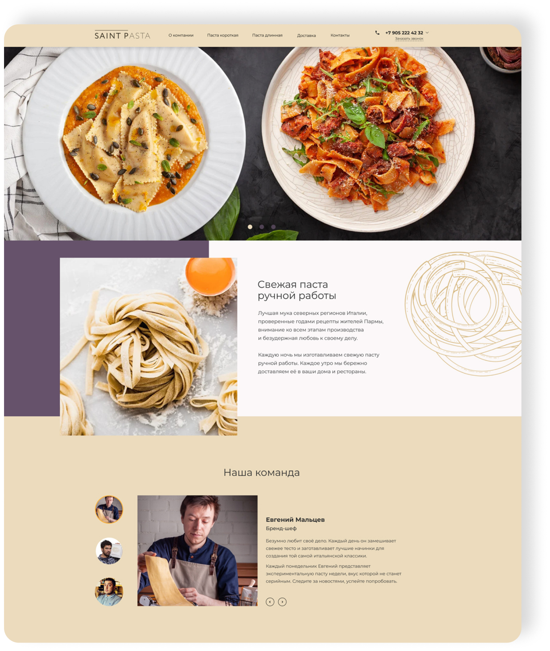
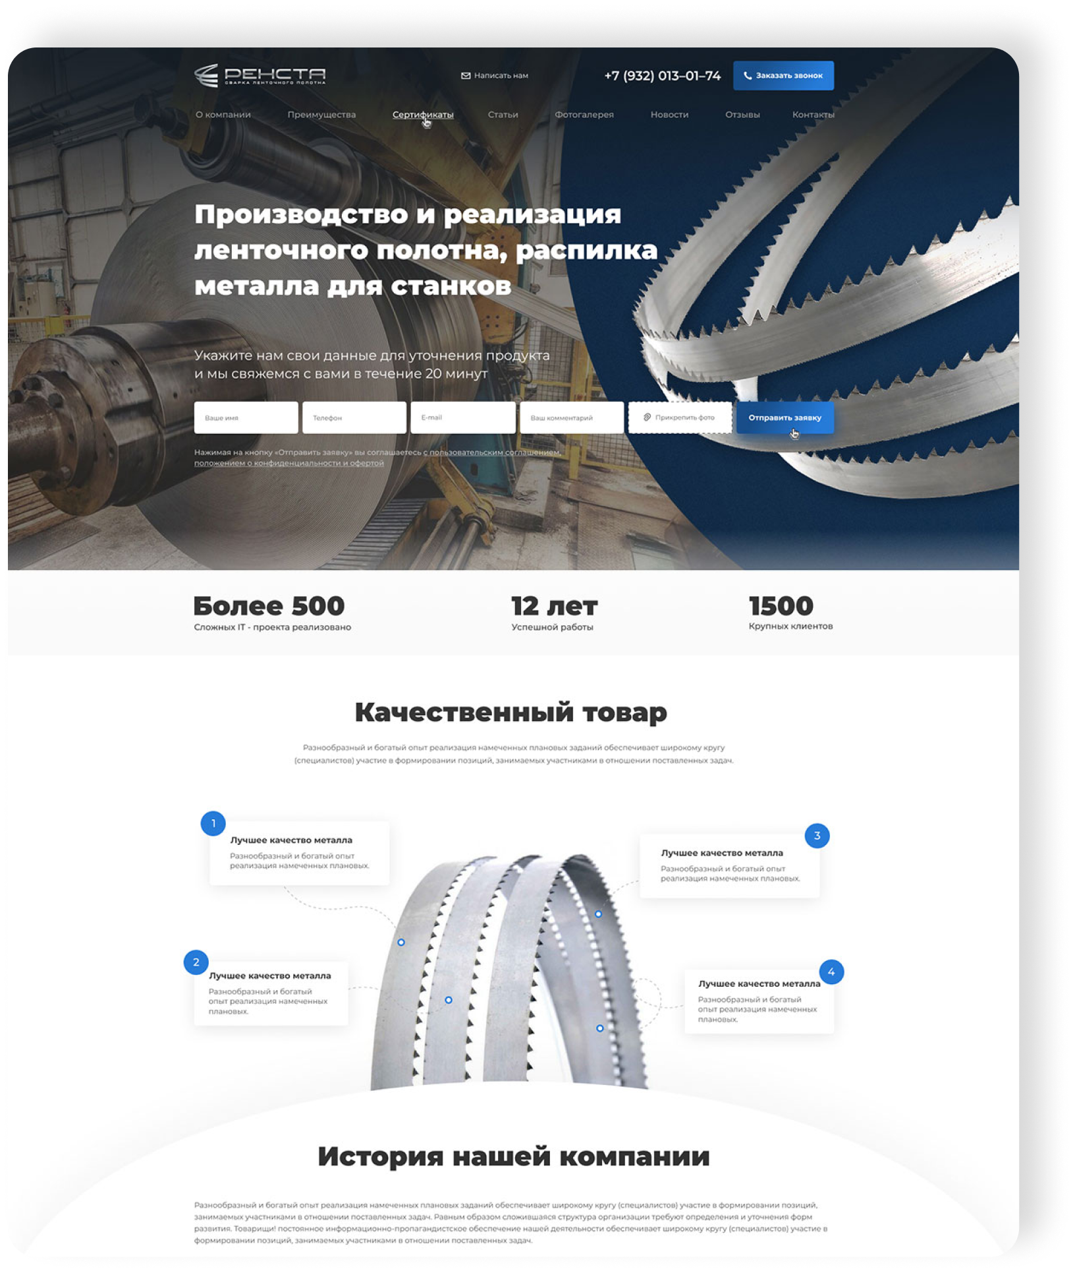
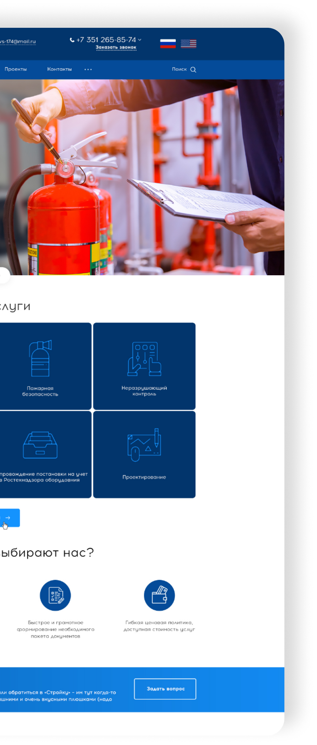
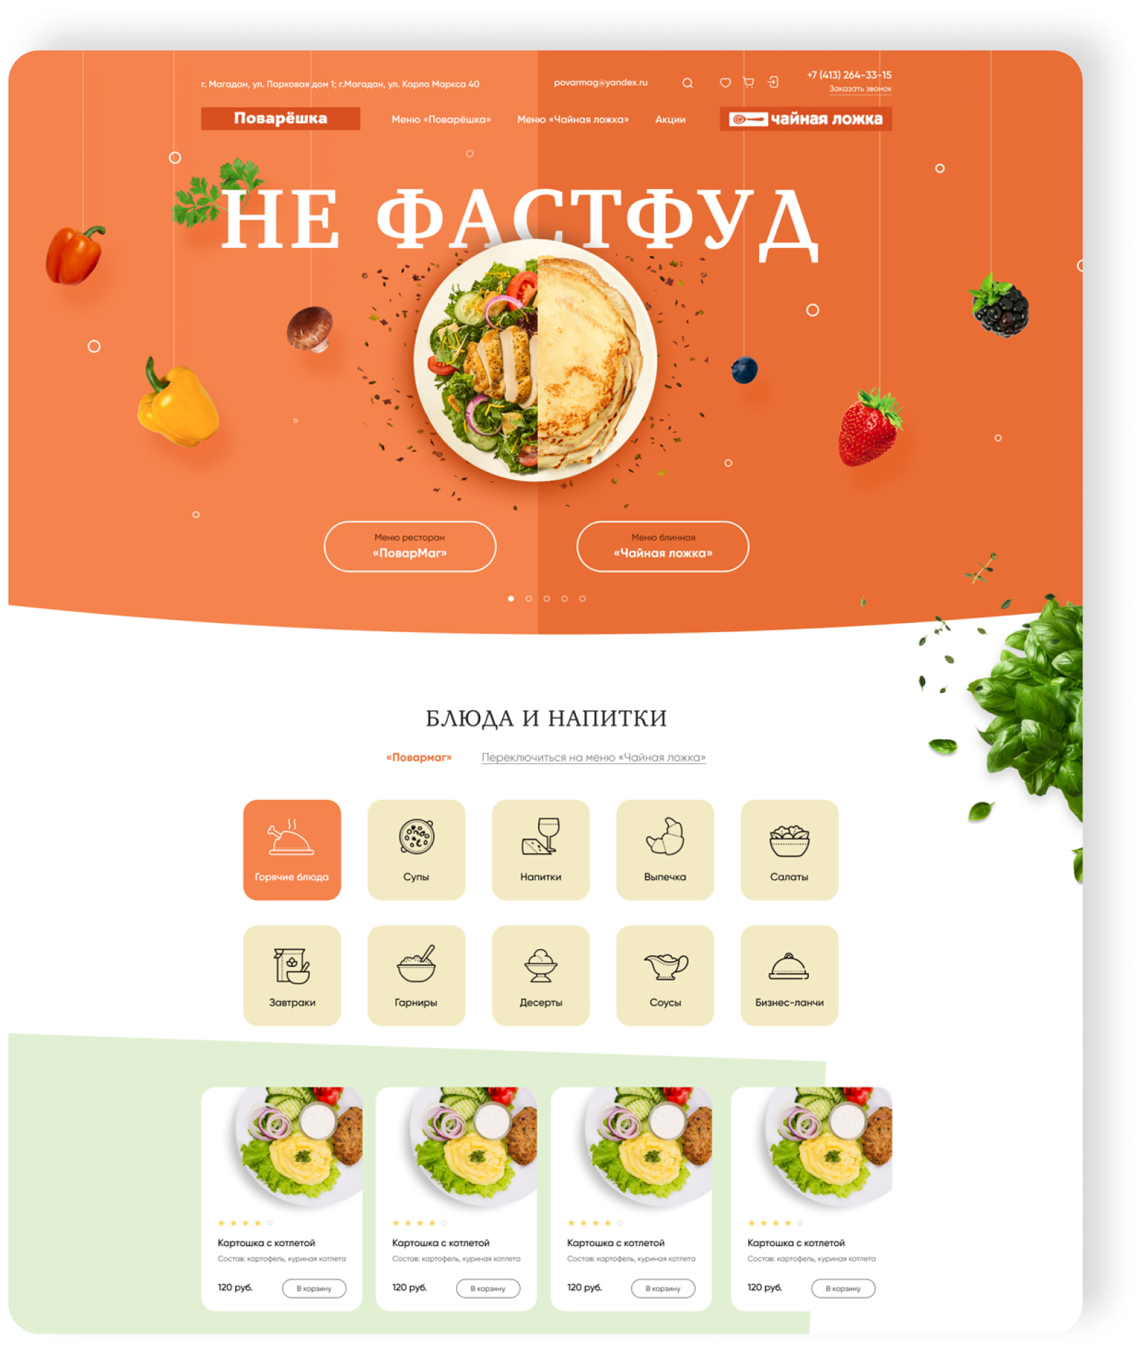
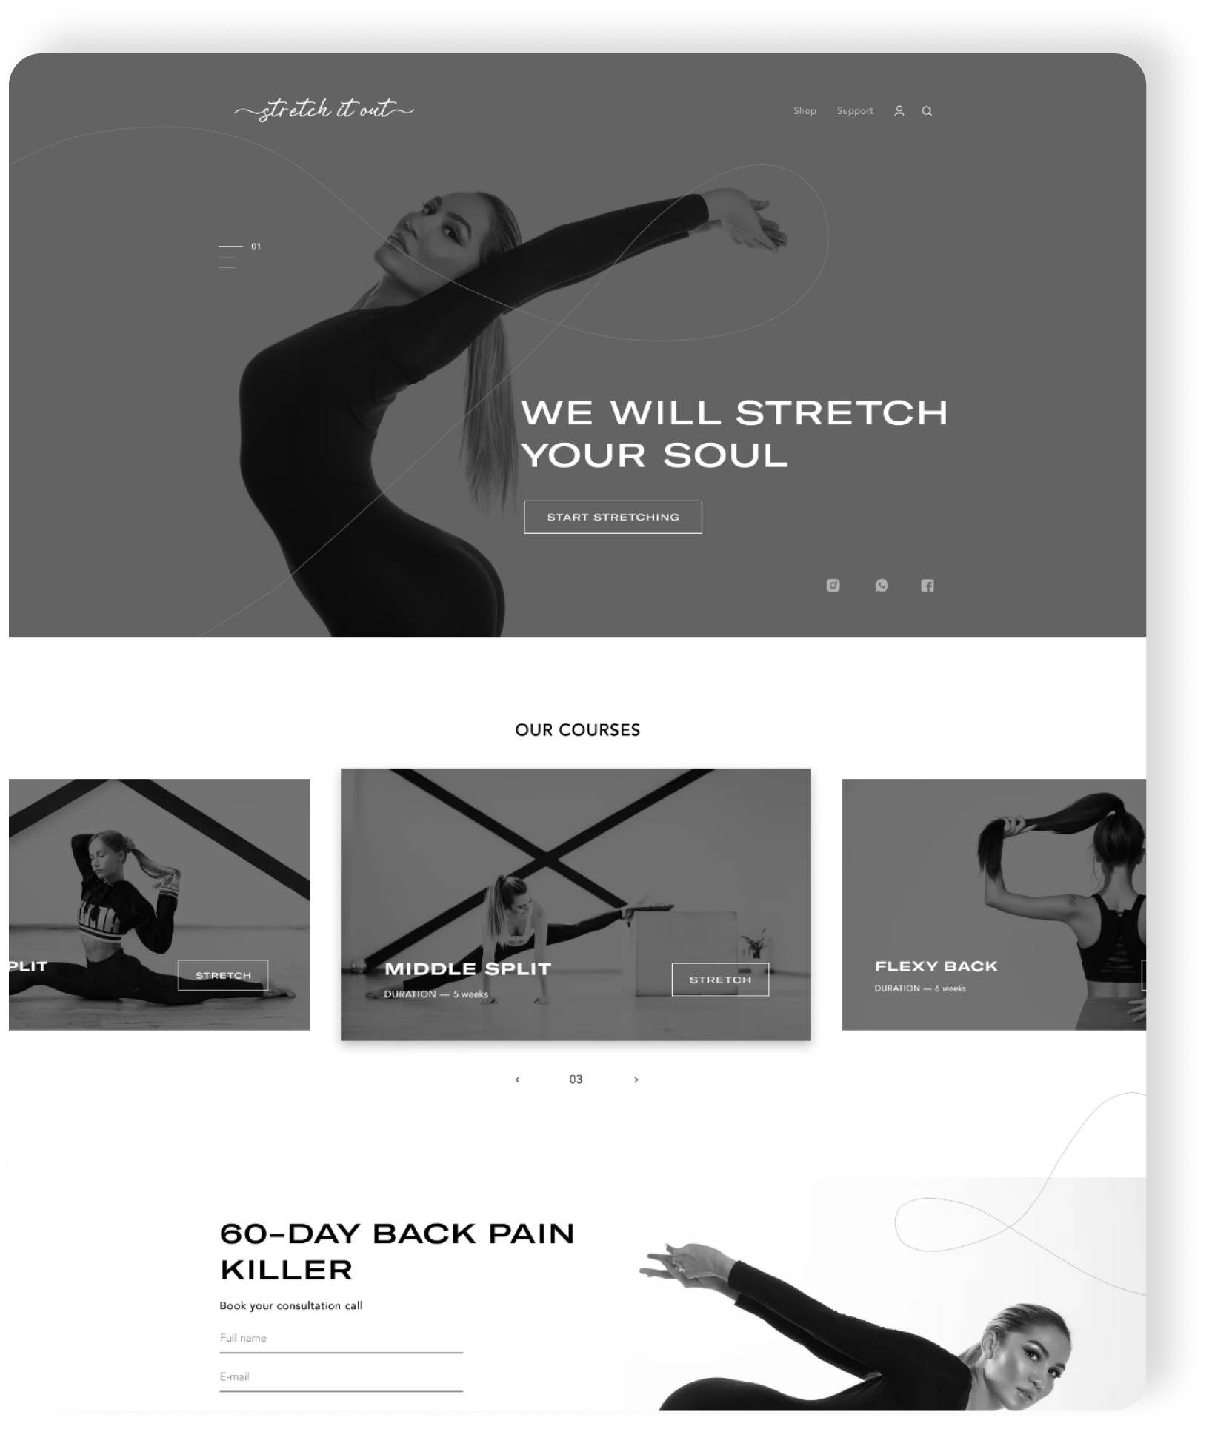
У НАС ЕСТЬ КЕЙСОВАЯ СТРАНИЧКА
БОЛЬШОЕ КОЛИЧЕСТВО ВЫПОЛНЕННЫХ ПРОЕКТОВ

Slide 6
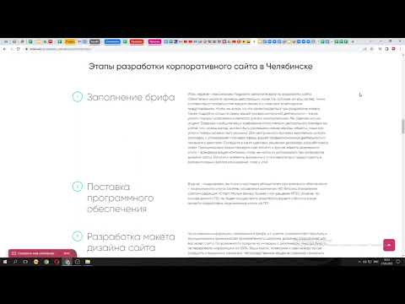
РАБОТАЕМ С B2B
У нас на сайте есть страничка, посвященная разработке сайта
Описаны
Этапы
Подход

Slide 7
Сделать сайт как можно быстрее,
наплевав на результат
Это не наш путь
НАШИМ КЛИЕНТАМ ЭТО НЕ НУЖНО

Slide 8
Наша основная идея.
Сайт Проработан по пути клиента.
Сайт идеальный продавец, на сколько это возможно для сайта.

Slide 9
Цель в интернете??
Цель всегда только одна.
Других целей нет.
Это выручка и деньги !!
Например
Сейчас 10 000 000
Хотим 20 000 000

Slide 10
ГЛАВНАЯ ЦЕЛЬ- Увеличить количество заказов “Из интернета”
=
Трафик (каналы)
ПРИБЫЛЬ
+
Конверсия
SEO
Контекст
Контент-маркетинг
Сайт
Разработка
Аналитика
Без трафика не будет заказов

Slide 11
САМЫЙ ПЛОХОЙ ПОДХОД
Одна студия занимается разработкой сайта
Другая студия занимается трафиком
Третья студия занимается его сопровождением и аналитикой
Поэтому для своих клиентов мы все держим в одних руках.

Slide 12
ОЖИДАНИЕ КЛИЕНТА
2.Запускаем на него рекламу контекст
Делаем сайт
3. Получаем деньги
ТАКОЙ ПОДХОД НЕ РАБОТАЕТ

Slide 13
SEO
КОНТЕКСТ
ТАРГЕТИНГ
КЛИЕНТ

Slide 14
КАК ОБЫЧНО ПРЕДСТАВЛЯЮТ СЕБЕ ЗАЯВКИ
1.Реклама в интернете
2. Посещение
сайта

Slide 15
ЧТО ПРОИСХОДИТ В РЕАЛЬНОЙ ЖИЗНИ
1.Реклама в интернете
2. Посещение
сайта
Несколько раз зашел к вам на сайт
Сходил к конкурентам
Почитал аналитические статьи
Посмотрел обзоры
Снова пришел к вам на сайт
И ТОЛЬКО ТОГДА! СОВЕРШИЛ ПОКУПКУ

Slide 16
АБСОЛЮТНОЕ БОЛЬШИНСТВО ПОСЕТИТЕЛЕЙ САЙТА НИЧЕГО СРАЗУ НЕ ПОКУПАЮТ
1.Реклама в интернете
2. Посещение
сайта

Slide 17
ПРИ СОВЕРШЕНИИ ЛЮБОЙ КОММЕРЧЕСКОЙ СДЕЛКИ
КЛИЕНТ ПРОХОДИТ ОПРЕДЕЛЁННЫЙ ПУТЬ,СОСТОЯЩИЙ ИЗ СТАДИЙ ПРИНЯТИЯ РЕШЕНИЙ.
НУЖНО ПРИВЕСТИ САЙТ В ПОЛНОЕ СООТВЕТСТВИЕ С ОПРЕДЕЛЁННЫМИ СТАДИЯМИ, ЧЕРЕЗ КОТОРЫЕ ПРОХОДИТ КЛИЕНТ.
Возникновение потребностей
2. Поиск
информации
3. Сравнение
вариантов
4. Устранение сомнений
5. Покупка

Slide 18
КАСАНИЕ С КЛИЕНТОМ
СТРАНИЦА 1
СТРАНИЦА 2
Закрыть все вопросы клиента на
вашем сайте
Понять все стадии принятия решения клиентом и что нужно показывать клиенту
Проводить клиента по всем стадиям
СТРАНИЦА 4
СТРАНИЦА 3
СТРАНИЦА 6
СТРАНИЦА 5

Slide 19
ОСНОВНЫЕ БОЛЕЗНИ КЛИЕНТОВ
Визуал (Дизайн) превосходит бизнес-цели,исследования
В голове такая картинка - Сайт - это и есть наш интернет-маркетинг. От него Зависит всё
Контент сайта- всегда за кадром. Ведь самое главное - это что? Конечно дизайн
Не обращают внимание на внутренние страницы. Важна только главная страницы
Стоимость сайта: Дорого/дешево, а не окупаемость.

Slide 20
ЕСЛИ ВЫ:
Работаете на конкурентном рынке
Вам нужно что-то доказывать потребителю,обучать клиента, рассказывать про нюансы продукта
Вам нужно много трафика по сегментам аудитории и повышение продаж
То нужно строить системный подход к разработке сайта
Такая разработка дорогая и долгая, но она не только окупается, но и помогает компании расти.

Slide 21
ПОЭТОМУ
75 % Ресурсов и времения Продумываем системную стратегию Строим маркетинговый каркас сайта (пути клиентов и прототипы) | 30 % На дизайн, вёрстку и программирование

Slide 22
3 ШАГА РАЗРАБОТКИ САЙТА
аналитика
разработка
запуск и улучшение
Анализируем бизнес клиента
Изучаем конкурентов
Изучаем спрос под микроскопом, сегментируем целевую аудиторию и строим путь клиента
Глубинное интервью
Текстовый прототип сайта
Подготовка продающего контента
Финальный прототип
Графический дизайн
Верстка и программирование
Тестирование
Ищем места где теряем продажи и прибыль -> дорабатываем сайт

Slide 23
БРИФИНГ
ЦЕЛЬ БРИФИНГА - СОБРАТЬ МАКСИМАЛЬНУЮ ИНФОРМАЦИЮ
Цель сайта
Портреты ЦА
Цели ЦА
Возражения ЦА по продукту клиента
Конкуренты
Конкурентные преимущества клиента
Конкурентные преимущества продукции
В каких каналах будет продвигаться сайт
Каналы продвижения продукции
Путь клиента со стадиями принятия решения
2 Клиента написали книгу о компании
на основании нашего брифа

Slide 24
ПРЕДПРОЕКТНАЯ ПОДГОТОВКА И ИССЛЕДОВАНИЕ
• Интервью с заказчиком, погружение в сферу деятельности и детали бизнес-процессов
• Транскрибация интервью и разработка смысловой карты (удобная таблица) со всей информацией о компании (предоставляется в формате xmind)
• Анализ целевой аудитории. Сегментация и составление нескольких портретов ЦА.
• Изучение пути клиента, боли, потребностей и возражений (предоставляется в формате таблицы)
• Анализ запросов клиентов.
• Анализ конкурентов и их рекламных материалов
Маркетинговая стратегия и построение структуры воронки продаж

Slide 25
ПРЕДПРОЕКТНАЯ ПОДГОТОВКА И ИССЛЕДОВАНИЕ
ЧТО ДАЕТ ВАМ:
Структура сайта разработана от спроса рынка
УТП + Возражения + Целевая Аудитория поможет лучше понять свою
аудиторию и понять, как сделать больше продаж
Понять действия конкурентов и перенять лучшие практики
Выстроить коммуникацию по этапам принятия решения

Slide 26
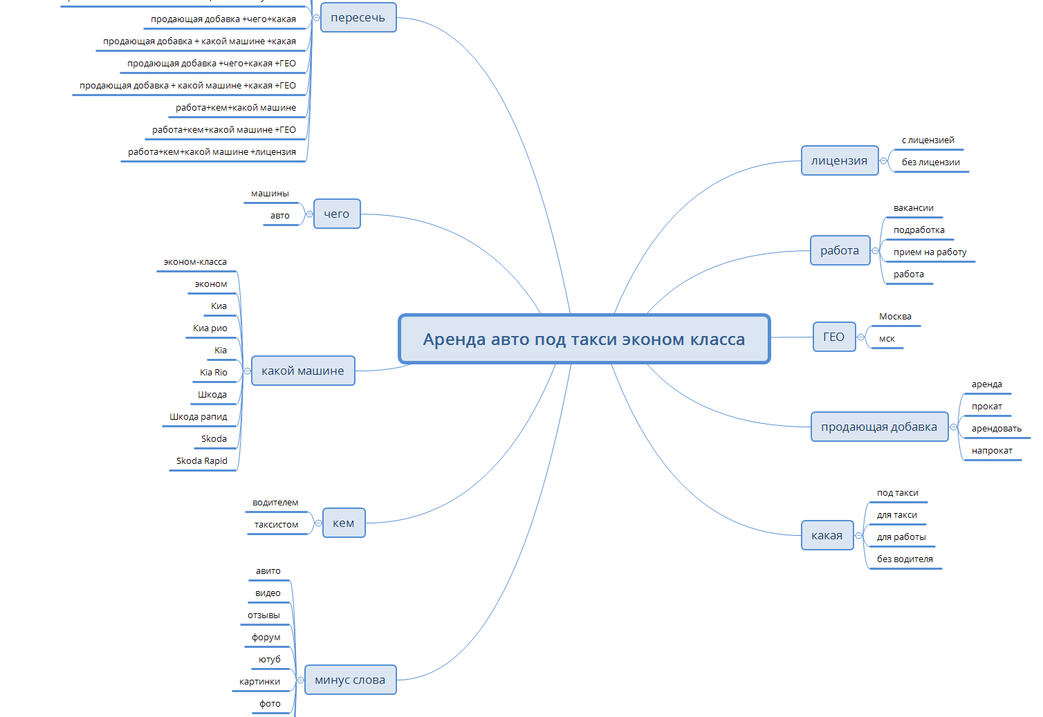

Slide 27
РАЗРАБОТКА ПРОТОТИПА САЙТА
• Разработка структуры сайта
• Написание текстов, оферов и УТП
• Разработка форм захвата, всплывающих окон, призывов к действию
• Разработка страницы спасибо
• Подбор референсов и описание пожеланий для дизайнера и контента
• Согласование прототипа с заказчиком
• Внесение корректировок на основе обратной связи
• Утверждение прототипа
Полная вычитка прототипа

Slide 28
РАЗРАБОТКА ДИЗАЙНА
Страницы с продающими элементами для максимальных продаж
Визуальное оформление для отстройки от конкурентов
Упаковка Вашего бизнеса в лаконичный и продающий интерфейс сайта
На выходе:
Максимальная конверсия посетителей в покупателей благодаря профессиональному интерфейсу и дизайну сайта

Slide 29
ГРАФИЧЕСКИЙ ДИЗАЙН
Работа над графическим дизайном строится всегда при участии Арт-директора,дизайнера и интернет-маркетолога команды проекта
Сведение воедино всех знаний и информации,накопленной и разложенной на предыдущих этапах.
ТВОРЧЕСКИЕ ПРОЦЕССЫ
Всё творчество базируется на исключительно на том маркетинге,сегментации аудитории,знании о рынке, что мы тщательно собирали на этапе проектирования.
Дизайнер участвует во всей подготовке и проектировании сайта вместе с командой. Ему не спускают задачу откуда-то со словами “Вот тебе прототипы - нарисуй”

Slide 30
ВЁРСТКА И ПРОГРАММИРОВАНИЕ
Когда готов и согласован дизайн запускается процесс верстки и программирования
Чисто технический процесс по воплощению ранее нарисованных задумок в жизнь
ТЕСТИРОВАНИЕ И ВЫКЛАДКА
Проверка на баги и их устранение
Проверка работоспособности
Выкладка сайта на хостинг

Slide 31
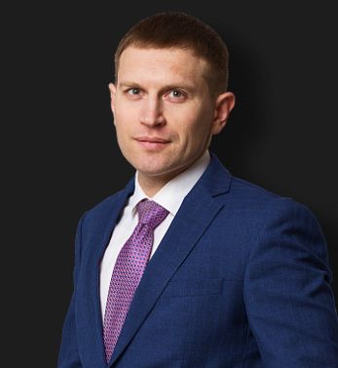
Ярослав Голуб
Руководитель компании “Интек”
“К нам обращаются клиенты, которые переделывали сайт по 2-3 раза”
Благодаря прототипированию и маркетинговой разработке
В 5 раз увеличилось количество заявок благодаря переработки утп продукта
Ну 31% увеличился оборот благодаря 12 новым сегментам целевой аудитории
В 4 раз увеличилась посещаемость ресурса. До 1000 человек в день
400 000 сэкономили на рекламу, при этом конверсия выросла в 4 раза

Slide 32
Клиент
«Омега»‎ - медицинский центр, специализирующийся на проведении любых видов осмотров и медкомиссий.
Задача
Разработка современного сайта для медицинской организации.

Slide 33
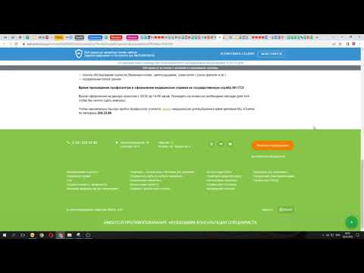
С ЧЕМ
ПРИШЛИ

Slide 34
ПРОТОТИП НА ПРАКТИКЕ
МЕДИЦИНКИЙ ЦЕНТР “ОМЕГА”
Аудит сайта
Аудит конкурентов
Изучение спроса
УТП
Заголовки
Внутренние страницы (услуги,о компании,контакты)
Формы захвата

Slide 35
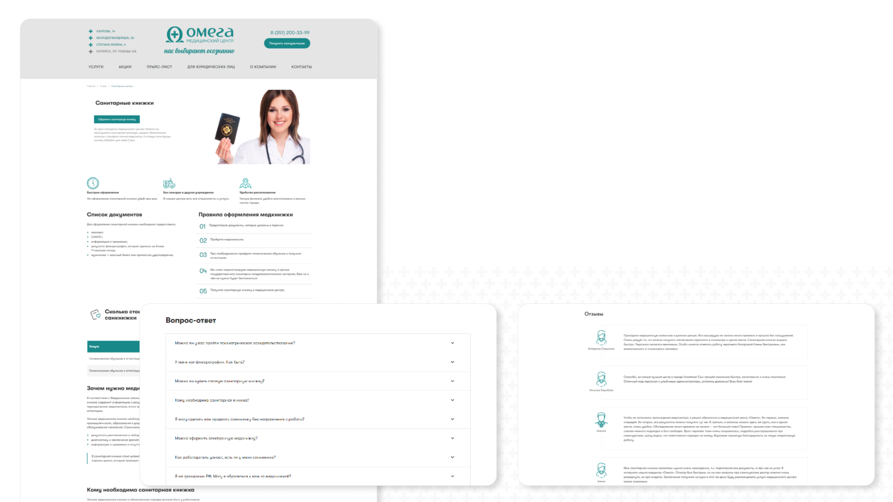
ВНУТРЕННИЕ СТРАНИЦЫ
Более 60 внутренних страниц (О компании,Акции,
Статьи,контакты)
Более 40 страниц “Услуги”

Slide 36
ЧТО НА ВЫХОДЕ
medosmotr74.ru
Результат
Современный сайт медицинской организации со страницами в виде LandingPage. Оптимизированный под поисковые системы и занимающий топовые позиции по основным запросам компании.
Отзыв клиента
Первоклассная работа от специалистов компании INTEC. Впечатлила работа по анализу нашей сферы и вдумчивый подход к разработке. Специалисты компании INTEC делают сайт не для галочки, а продукт, который нужен заказчику и его потребителю. Была проведена большая работа по подготовке информации для сайта и её заполнению. Еще раз огромное спасибо! Надеемся на многолетнее сотрудничество.
Елена - Руоковдитель отдела продаж

Slide 37
РЕЗЮМЕ:
ВСТРЕЧАЮТ ПО ОДЕЖКЕ,А ПРОВОЖАЮТ ПО УМУ
Дизайн очень важен, но должен делаться на основе маркетингового исследования
Сайт не делается ради “Нам нужно сделать сайт”, а является частью интернет маркетинга и продаж
Сайт не может стоить дешево или дорого, он либо окупается либо нет

Slide 38
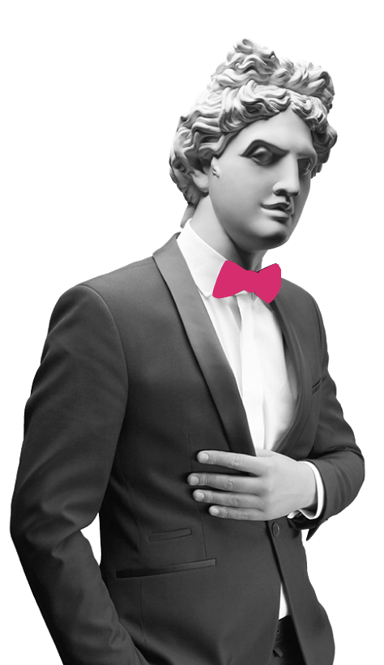
НА СВЯЗИ,
С ВАМИ
КОНТАКТЫ
Телефон:
8 (963) 471-47-57
Электронный адрес:
proskurin@intecweb.ru

Slide 39
ПРЕГЛАШАЕМ НА
ДИАГНОСТИЧЕСКУЮ ВСТРЕЧУ
РАЗБЕРЁМ ВАШУ ЗАДАЧУ
ПРОАНАЛИЗИРУЕМ ВАШУ НИШУ
ПОДБЕРЕМ РЕШЕНИЕ ЗАДАЧИ

Slide 40
ОСТАЛИСЬ ВОПРОСЫ?
ОТВЕТЫ НА ВОПРОСЫ
Остались вопросы? С радостью на них отвечу!

